Slide 1
Hydroxyderiváty
ALKOHOLY III. výroba, příprava, zástupci

Slide 2
Příprava a výroba alkoholů
1) hydratace alkenů (přímá, nepřímá)
R-CH═CH2 + H₂O R-CH-CH_{3 Markovnikovo pravidlo!}
_{OH}
2) hydrolýza halogenderivátů ( S_{N})
R-X + H₂O ROH + HX
3) katalyt. hydrogenace aldehydů a ketonů (kat.Ni)
R-CH=O + H2 R-CH2-OH primární alkohol
R-CO-R´ + H2 R-CH(OH)-R´ sekundární alkohol
4) kvašení cukerných roztoků (kvasinky, t < 30°C)
C6H12O6 C2H5OH + CO2

Slide 3
5) Hydrolýza esterů – zásaditá, katalytická
6) Katalytická oxidace alkanů a alkenů s následnou hydrolýzou
C2H4 + ½ O2 C2H4O ethylenoxid, kat. Ag/SiO2
C2H4O + H2O HO – CH2-CH2 – OH glykol
R₁COOR₂ + H₂O ROH + RCOOH

Slide 4
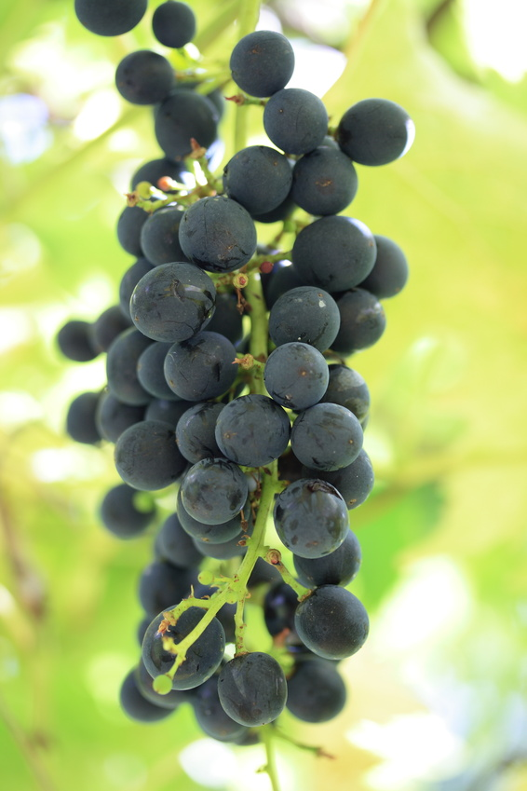
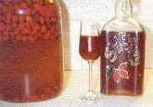
Výskyt v přírodě
volné jako produkty kvašení
vázané ve formě esterů s karboxylovými kyselinami
hydroxylové skupiny obsahují i hydroxykyseliny, sacharidy, steroidy aj.

Slide 5
Důležité alkoholy
Methanol CH3OH (methylalkohol, dřevný líh)
- bezbarvá kapalina příjemné vůně, b.v. 65°C
- mísitelná s vodou, prudce jedovatá ( poškození očního nervu, oslepnutí, 20 – 80 ml smrt ), protijedem proti otravě methanolem je ethanol
Výroba: ze syntézního plynu : CO + 2H₂ → CH₃OH
kat. ZnO, t,p
dříve : karbonizací dřeva - zahřívání bez přístupu vzduchu (dřevný ocet, dehet a líh)
Použití: výroba formaldehydu, rozpouštědlo, methylamin , kapalné palivo

Slide 6
Ethanol C2H5OH (ethylalkohol, líh)
bezbarvá hořlavá kapalina charakteristické vůně (b.v. 78°C)
nepříznivé účinky na lidský organismus
Výroba: hydratace ethenu, pro potravinářské účely kvašením (fermentací) cukerných šťáv
(směs vedlejších produktů zkvašování přiboudlina)
Použití: rozpouštědlo, acetaldehyd, butadien, chlorethan, ethylacetát, lékařství, výroba lihovin
Pro technické účely se provádí denaturace (benzen, benzin, pyridin ).

Slide 7
Propan-2-ol (isopropylakohol) CH3CH(OH)CH3 - vyrábí se hydratací propenu, užívá se k výrobě acetonu
Butan-1-ol CH3CH2CH2CH2OH rozpouštědlo, změkčovadlo, užívá se v papírové chromatografii
Zapište rovnicí výrobu propan-2-olu rovnicí, navrhněte výrobu butan-1-olu, zapište rovnicí:
CH2 = CH - CH3 + H2O CH3CH(OH)CH3
CH₃CH₂CH₂CH=O + 2 H₂ CH₃CH₂CH₂CH₂OH
_{OH-}
CH₃CH₂CH₂CH₂Cl + H2O CH₃CH₂CH₂CH₂OH + HCl
Rovnice

Slide 8
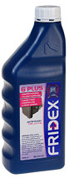
Ethan-1,2-diol (ethylenglykol, glykol) CH2-CH2
OH OH
- bezbarvá, sladká , olejovitá jedovatá kapalina,
v těle se oxiduje na k. šťavelovou, vstřebává se i kůží, smrtelná dávka 90 – 110 g, menší dávky vyvolávají poruchu vědomí, poškození ledvin a CNS
Výroba: hydrolýza oxiranu
Užití: součást nemrznoucích směsí (Fridex),
výroba esterů, výbušnin, výroba polyuretanů a polyesterů

Slide 9
Propan-1,2,3-triol, glycerol ( glycerin) CH2-CH-CH2
HOCH2CH(OH)CH2OH OH OH OH
- olejovitá nasládlá, prakticky nejedovatá kapalina, rozpustná ve vodě
Příprava: hydrolýzou přírodních tuků a olejů nebo synteticky z allylchloridu nebo allylalkoholu
Použití: výroba syntetických pryskyřic, kosmetických přípravků, výbušnin (trinitrát glycerolu ), v lékařství

Slide 10
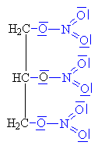
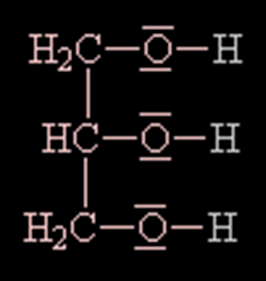
Znázorněte rovnicí esterifikaci glycerolu kyselinou dusičnou. Tato látka je účinnou složkou dynamitu, víte s jakým jménem je tato výbušnina spojena?
H2SO4
+ 3 HNO₃ + 3 H₂O
Švédský chemik Alfred Nobel –vynálezce dynamitu, Nobelova cena
http://cs.wikipedia.org/wiki/Alfred_Nobel
Rovnice
Chemik

Slide 11
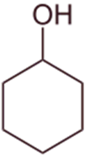
Cyklohexanol
- bezbarvá pevná látka, taje při pokojové teplotě (26°C)
Příprava:
Oxidace cyklohexanu 2 C₆H₁₂ + O₂ → 2 C₆H₁₁OH
Hydrogenace fenolu C₆H₅OH + 3 H₂ → C₆H₁₁OH
Použití: výroba cyklohexanonu, syntetických vláken (Nylon, Silon), plastifikátorů

Slide 12
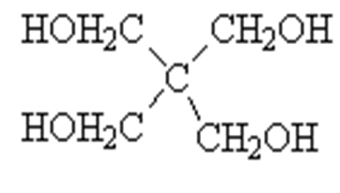
Pentaerythritol
Použití:
výroba výbušnin (pentrit), plastů, laků

Slide 13
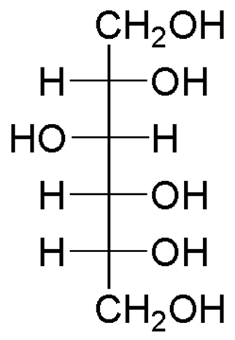
Sorbitol (sorbit, D-glucitol)
hexan-1,2,3,4,5,6-hexaol
- alkoholický cukr (patří mezi alditoly)
nachází se v ovoci, nejvíce v třešních a hruškách
použití: náhradní sladidlo při výrobě pečiva, cukrovinek, žvýkaček
výroba: redukcí glukosy

Slide 14
Zdroje:
JANECZKOVÁ, Anna a Pavel KLOUDA. Organická chemie. 2001. vyd. Ostrava: Pavel Klouda, 1998, 154, [1] s. ISBN 80-902-1556-4
http://projektalfa.ic.cz/alkoholy.htm
http://www.studiumchemie.cz/templaty.php
http://www.www.hobby-info.cz/img/vino/vino_final.jpg
http://vydavatelstvi.vscht.cz/echo/organika/cyklohexanol.html
http://cs.wikipedia.org/wiki/Sorbitol
http://office.microsoft.com/cs-cz/

